Slide 1
11
Για πρώτη φορά οι μαθητές 834 Ολιγοθέσιων δημοτικών σχολείων θα έχουν εκπαιδευτικούς ειδικοτήτων

Slide 2
Για πρώτη φορά τα μονοθέσια δημοτικά θα έχουν ολοήμερο τμήμα.

Slide 3
Για δεύτερη συνεχόμενη χρονιά θα ανοίξουν όλα τα σχολεία και όλες οι δομές με όλους τους εκπαιδευτικούς και τα βιβλία από την πρώτη μέρα

Slide 4
Για πρώτη φορά θα γίνουν 10.800 προσλήψεις αναπληρωτών στην ειδική αγωγή πριν την έναρξη της σχολικής χρονιάς

Slide 5
Για πρώτη φορά θα λειτουργήσουν νηπιαγωγεία ακόμη και με 3 νήπια/προνήπια σε απομακρυσμένες περιοχές της χώρας

Slide 6
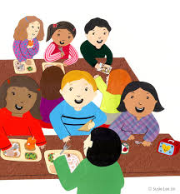
Για πρώτη φορά η ώρα σίτισης χρεώνεται ως διδακτική σε όλους τους εκπαιδευτικούς που αναλαμβάνουν την επίβλεψη της διαδικασίας.

Slide 7
Επαναφορά του ανώτατου ορίου στους 25 μαθητές ανά τμήμα χωρίς αστερίσκους και 10%

